Slide 1

Т. Айбергенов атындағы № 16 орта мектеп
ЕРЕКШЕ БІЛІМ БЕРУДІ ҚАЖЕТ ЕТЕТІН БІЛІМ АЛУШЫЛАРҒА ОҚУ БАҒДАРЛАМАЛАРЫН БЕЙІМДЕУ АЛГОРИТМІ

Slide 2
Қазақстан Республикасының «Білім туралы»
2007 жылғы 27 шілдедегі № 319 Заңы
6-тарау. 43-бап. Білім беру ұйымдарының құзыреті
2-3) білім беру бағдарламаларын бейімдеу және іске асыру;
2-4) ерекше білім беруді қажет ететін адамдар (балалар) үшін жеке дамыту бағдарламаларын әзірлеу және іске асыру;
13-1) білім алу үшін арнаулы жағдайлар жасау;

Slide 3
БЕЙІМДЕЛГЕН ЖАЛПЫ БІЛІМ БЕРУ БАҒДАРЛАМАСЫ
Оқушының жеке мүмкіндіктерін ескере отырып, мемлекеттік жалпыға міндетті білім беру стандарты негізінде құрылған оқу бағдарламасы

Slide 4
Психикалық дамуы тежелген балалар
БЕЙІМДЕЛГЕН ОҚУ БАҒДАРЛАМАСЫ КІМДЕРГЕ ҰСЫНЫЛАДЫ?
Көру қабілеті бұзылған балалар
Есту қабілеті бұзылған балалар
Тірек қимыл-қозғалыс аппараты бұзылыған балалар
Ауыр сөйлеу тілінің бұзылысы бар балалар
Қарым-қатынас пен әлеуметтік өзара әрекеттестіктің айқын бұзылуы бар балалар

Slide 5
БЕЙІМДЕЛГЕН ЖАЛПЫ БІЛІМ БЕРУ БАҒДАРЛАМАСЫ
Бейімделген жалпы білім беру бағдарламасы – бір тоқсанға жоспарланады. Қиындық туғызатын пәндер бойынша ғана оқу бағдарламалары бейімделеді, қалған пәндер тиісті үлгідегі жалпы білім беру бағдарламасы негізінде оқытылады.
Бастауыш сынып оқушылары үшін оқу бағдарламасын сынып жетекшісі мен арнайы педагог бірлесе отырып бейімдейді.
Жоғарғы сыныптың пән мұғалімдері бастауыш сыныптың мұғалімдері берген мәліметтерді негізге ала отырып, оқу бағдарламаларын өздері бейімдейді

Slide 6
ОҚУ БАҒДАРЛАМАЛАРЫН БЕЙІМДЕУ
Мақсатты жеңілдету (деңгейлерді таңдау: білу, түсіну, қолдану, талдау, жинақтау, бағалау - оқушы үшін қол жетімді, төменгі деңгейді таңдау);
Мақсатты қысқарту (оның көлемін азайту);
Мақсатты жекелеген кезеңдеріне бөлу;
Мақсатты келесі тоқсанға ауыстыру (егер оқушы оған қол жеткізуге дайын болмаса, осы оқу материалы үшін базалық білім әлі қалыптаспаған болса); оқу мақсаттарын қысқартуға болмайды, мақсаттар келесі тоқсанға ауыстырылады:
Оқытудың алдыңғы кезеңіндегі олқылықтардың орнын толтыруға бағытталған мақсаттарды енгізу.

Slide 7
ОҚУ БАҒДАРЛАМАЛАРЫН БЕЙІМДЕУ АЛГОРИТМІ
1. Арнайы педагог пен мұғалім педагогикалық диагностика жүргізеді: Оқушының «өзекті даму аймағы» мен «жақын даму аймағы» анықталады
2.Арнайы педагог оқу жылының басында педагогикалық диагностика жүргізу үшін 4-5 жеке сабақ өткізеді. Педагогикалық диагностика тиісті үлгідегі жалпы білім беру бағдарламалары бойынша жүргізіледі.
3. Арнайы педагог негізгі пәндер бойынша жетістіктер картасын толтырады.

Slide 8
Мектеп мұғалімдері сыныпқа арналған КТЖ сәйкес сабақ өткізеді жеке КТЖ мен ҚМЖ жасамайды, тек сабақтың қысқа мерзімді жоспарына бейімделген оқу мақсаттарын енгізеді, жеке тапсырмалар әзірлейді.
Әр тоқсан аяқталған соң оқу бағдарламасы бойынша жетістіктері белгіленеді
ЕББҚ ететін оқушының әрекеті сыныптағы білім алушылардың әрекетімен бірдей болуы тиіс. Сыныптағы білім алушыларға 100-ге дейін тура және кері санау ұсынылса, ЕББҚ ететін білім алушы 20-ға дейін тура және кері санау ұсынылады.
Бейімделген оқу бағдарламасына сәйкес оқыту нәтижесін бағалау тәсілдері мен критерийлері бағалау өзгертіледі. (БЖБ,ТЖБ тапсырмалары бейімделген оқу бағдарламасына сәйкес құрастырылады)

Slide 9
Мектептің педагог-логопедінің жеке дамыту бағдарламасына: білім алушының оқу бағдарламасын меңгеруге қажетті сөздік қорын, фразалық және байланыстырып сөйлеу тілін дамыту, сұрақ қою және сұрақтарға жауап беру және сюжетті суреттер бойынша әңгіме құрастыру дағдыларын дамытуға бағытталған мақсаттар енгізіледі.
Арнайы педагог білім алудағы олқылықтармен жұмыс жасайды.

Slide 10
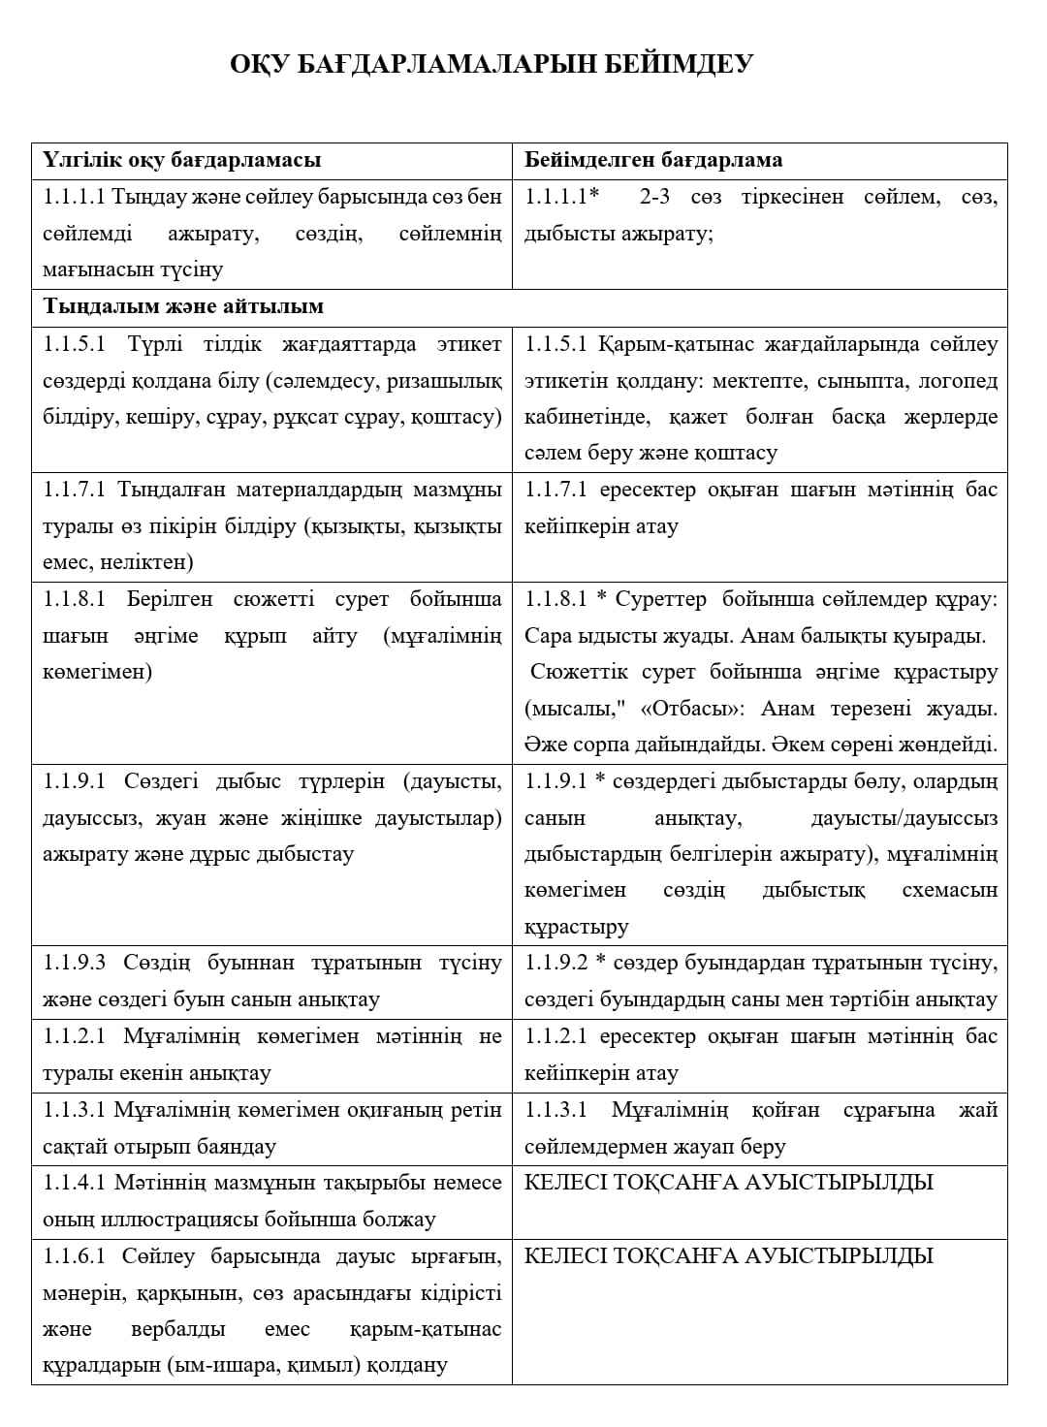

Slide 11
НАЗАРЛАРЫҢЫЗҒА РАҚМЕТ!

